Slide 1
Алгоритм построения орграфа Хаффмана
(алгоритм сжатия)
Учитель информатики:
Константинова Елена Ивановна
Муниципальное образовательное учреждение Раменская средняя общеобразовательная школа №8

Slide 2
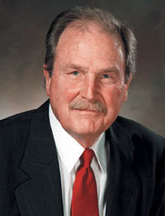
Давид Хаффман (1925-1999)
Давид начал свою научную карьеру студентом в Массачусетсом технологическом институте (MIT), где построил свои коды в начале пятидесятых годов прошлого века.

Slide 3

Закодируем предложение
«НА_ДВОРЕ_ТРАВА,_НА_ТРАВЕ_ДРОВА»
Вначале нужно подсчитать количество вхождений каждого символа в тексте.
6 | 4 | 2 | 1 | 2 | 2 | 4 | 2 | 2 | 5
а | в | д | , | е | н | р | о | т | _
Создаем первый узел
6 | 4 | 2 | 1 | 2 | 2 | 4 | 2 | 2 | 5
а | в | д | , | е | н | р | о | т | _

Slide 4



Создаем еще один узел
6 | 4 | 2 | 1 | 2 | 2 | 4 | 2 | 2 | 5
а | в | д | , | е | н | р | о | т | _
Создаем еще один узел
6 | 4 | 2 | 1 | 2 | 2 | 4 | 2 | 2 | 5
а | в | д | , | е | н | р | о | т | _

Slide 5
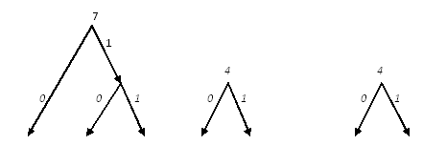
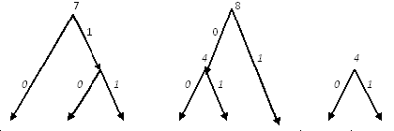
Создаем еще один узел
6 | 4 | 2 | 1 | 2 | 2 | 4 | 2 | 2 | 5
а | в | д | , | е | н | р | о | т | _
Создаем еще один узел
6 | 4 | 2 | 1 | 2 | 2 | 4 | 2 | 2 | 5
а | в | д | , | е | н | р | о | т | _

Slide 6
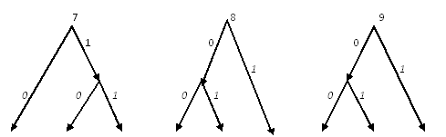
Создаем еще один узел
6 | 4 | 2 | 1 | 2 | 2 | 4 | 2 | 2 | 5
а | в | д | , | е | н | р | о | т | _

Slide 7
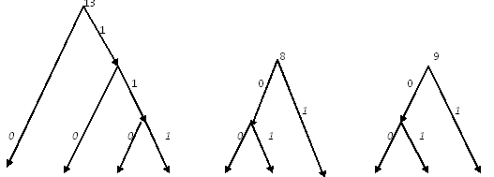
Создаем еще один узел
6 | 4 | 2 | 1 | 2 | 2 | 4 | 2 | 2 | 5
а | в | д | , | е | н | р | о | т | _

Slide 8
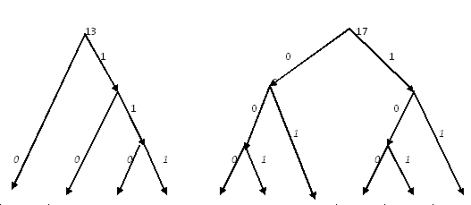
Создаем еще один узел
6 | 4 | 2 | 1 | 2 | 2 | 4 | 2 | 2 | 5
а | в | д | , | е | н | р | о | т | _

Slide 9
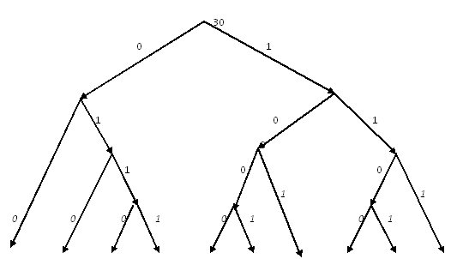
Создаем еще один узел
6 | 4 | 2 | 1 | 2 | 2 | 4 | 2 | 2 | 5
а | в | д | , | е | н | р | о | т | _

Slide 10
Чтобы определить код для каждого из символов, входящих в сообщение, мы должны пройти путь от листа дерева, соответствующего этому символу, до корня дерева, накапливая биты при перемещении по ветвям дерева. Полученная таким образом последовательность битов является кодом данного символа, записанным в обратном порядке.
а | в | д | , | е | н | р | о | т | _
00 | 010 | 0110 | 0111 | 1000 | 1001 | 101 | 1100 | 1101 | 111
6 | 4 | 2 | 1 | 2 | 2 | 4 | 2 | 2 | 5

Slide 11
ПОДСЧИТАЕМ, СКОЛЬКО ДВОИЧНЫХ СИМВОЛОВ ОКАЖЕТСЯ В СООБЩЕНИИ
«НА_ ДВОРЕ_ ТРАВА,_ НА_ ТРАВЕ_ ДРОВА»
ДЛЯ ЭТОГО НАДО НАЙТИ ПРОИЗВЕДЕНИЕ ЧИСЛА СИМВОЛОВ В КОДЕ КАЖДОЙ БУКВЫ НА КОЛИЧЕСТВО РАЗ, КОТОРОЕ ЭТА БУКВА ВСТРЕЧАЕТСЯ В СООБЩЕНИИ, А ЗАТЕМ ПОЛУЧЕННЫЕ ПРОИЗВЕДЕНИЯ СЛОЖИТЬ. ПОЛУЧАЕМ:
2*6+ 3*4+ 4*2+ 4*1+ 4*2+ 4*2 +3*4 +4*2 +4*2 +3*5 = 95

Slide 12
ПОСКОЛЬКУ В СООБЩЕНИИ ИСПОЛЬЗУЕТСЯ 10 РАЗЛИЧНЫХ СИМВОЛОВ, ДЛЯ ИХ КОДИРОВАНИЯ ТРЕБУЕТСЯ КАК МИНИМУМ ЧЕТЫРЕХБИТОВЫЕ ЦЕПОЧКИ, ПОЭТОМУ ПОСЛЕ КОДИРОВАНИЯ ДАННОГО СООБЩЕНИЯ ПОЛУЧИТСЯ ЦЕПОЧКА ОБЪЕМОМ 120 БИТ.
КОЭФФИЦИЕНТ СЖАТИЯ ЭТО ОТНОШЕНИЕ ОБЪЕМА ИСХОДНОГО СООБЩЕНИЯ К ОБЪЕМУ СЖАТОГО. В НАШЕМ СЛУЧАЕ ЭТО ОТНОШЕНИЕ РАВНО 120/95 = 120/95 = 1,26 .

Slide 13
НА САМОМ ДЕЛЕ ДАННОЕ СООБЩЕНИЕ В ПАМЯТИ КОМПЬЮТЕРА ЗАКОДИРОВАНО С ПОМОЩЬЮ ASCII, ПОЭТОМУ НА КАЖДЫЙ СИМВОЛ ОТВЕДЕНО 8 БИТ.
ТЕМ САМЫМ, ОБЪЕМ ИСХОДНОГО СООБЩЕНИЯ 240 БИТ, А КОЭФФИЦИЕНТ СЖАТИЯ СОСТАВЛЯЕТ 240/95 = 2,53.
ИЗ ЭТОГО ВИДНО, КАКОЙ ВЫИГРЫШ МЫ ПОЛУЧИЛИ, ЕСЛИ ЭТО СООБЩЕНИЕ НУЖНО БЫЛО БЫ ПЕРЕДАТЬ ПО КАНАЛУ СВЯЗИ ИЛИ СОХРАНИТЬ НА КАКОМ-ЛИБО НОСИТЕЛЕ.

Slide 14
ДЛЯ ДЕКОДИРОВНИЯ СЖАТОГО СООБЩЕНИЯ ВМЕСТЕ С НИМ ОБЫЧНО ПЕРЕСЫЛАЮТ НЕ КОДЫ ИСХОДНЫХ СИМВОЛОВ (Т.Е. ПЕРВЫЕ ДВЕ СТРОКИ), А САМ ОРГРАФ ХАФФМАНА (БЕЗ УКАЗАНИЯ ВЕСА КОРНЯ И РАЗМЕТКИ НА ДУГАХ, ИБО ОНА СТАНДАРТНА: ДУГА, ИДУЩАЯ ВЛЕВО, РАЗМЕЧАЕТСЯ -0, А ИДУЩАЯ ВПРАВО -1).
НА ЭТОМ, ОКАЗЫВАЕТСЯ, ТО ЖЕ МОЖНО СЭКОНОМИТЬ.
МАТЕМАТИКИ ДОКАЗАЛИ, ЧТО СРЕДИ АЛГОРИТМОВ КОДИРУЮЩИХ КАЖДЫЙ СИМВОЛ ПО ОТДЕЛЬНОСТИ И ЦЕЛЫМ КОЛИЧЕСТВОМ БИТ АЛГОРИТМ ХАФФМАНА ОБЕСПЕЧИВАЕТ НАИЛУЧШЕЕ СЖАТИЕ.

Slide 15
Используемая литература:
А.Г. Гейн. Математические основы информатики.
Педагогический университет «Первое сентября», 2008г.
http://edu.1september.ru/courses/07/008/01.pdf

